Slide 1
Vatrogasna tehnika
Dio
Predavač : Nikola Mišain

Slide 2
1. Zaštitna vatrogasna oprema
Zaštitna vatrogasna oprema je sva ona oprema koju vatrogasqac nosi ili drži, a svrha joj je zaštititi vatrogasca od opasnosti za zdravlje ili život
Dijelimo ju na:
  Osobnu zaštitnu opremu
  Skupnu zaštitnu opremu
Notes:
Osobna zaštitna – svaki vatrogasac ju mora nosit na svim intervencijama za zaštitu njegovog života i zdravlja, a mora ju nosit i na za vrijeme praktičnih vježbi
- odjeća (jakna i hlače) obuća, kaciga, opasač, maska IA
Skupna zaštitna – ne pripada pojedincu, nego ju može koristit svaki vatrogasac
- užad, reflektirajuće odijelo za zaštitu od topline, kemikalija, naprave za disanje, razna spasilačka oprema, mjerni uređaji, svijetiljke

Slide 3
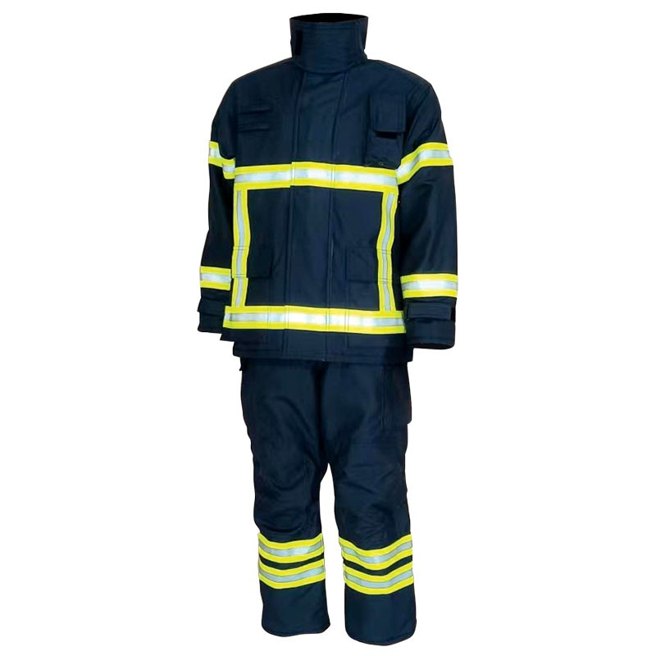
Vatrogasna odjeća i obuća
Ubrajamo:
  Jaknu i hlače ili kombinezon
    Ima dva osnovna sloja – zaštitni (vanjski) i izolacijski sloj
    Jakna i hlače imaju i vodozaštini sloj
  Rukavice
    Izrađene su od istih materijala kao i odjeća
  Čizme
    Izrađene su od istih materijala kao i odjeća a vanjski sloj je prirodna koža
    Unutar čizme na mjestu prstiju, pete i
    stopala su umetci koje štite od
    mehaničkih ozljeda
Notes:
Zaštitni sloj – štiti od direktnog dodira plamena i toplinskih zraka
Izolacijski sloj – štiti od topline koja se prenosi dodirom
vodozaštini sloj - ne propušta vodu, a omogućava disanje kože
Rukavice – zaštita mehaničkih ozljeda i toplinskog zračenja

Slide 4
Vatrogasna kaciga
izrađuje se u univerzalnoj veličini (mogućnost podešavanja veličine)
na bazi polimernih materijala
Štiti vatrogasca od:
  opasnost od topline
  Plamena
  mehaničkih ozljeda
  udara električne struje
  ozeblina
Notes:
izrađuje se u univerzalnoj veličini (mogućnost podešavanja veličine)
na bazi polimernih materijala (polikarbonat, poliamid) - plastika

Slide 5
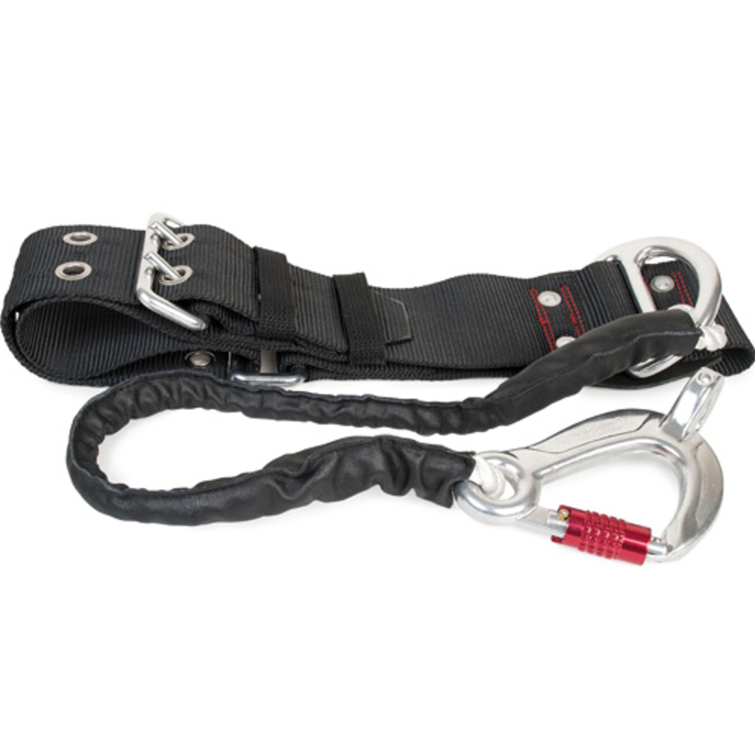
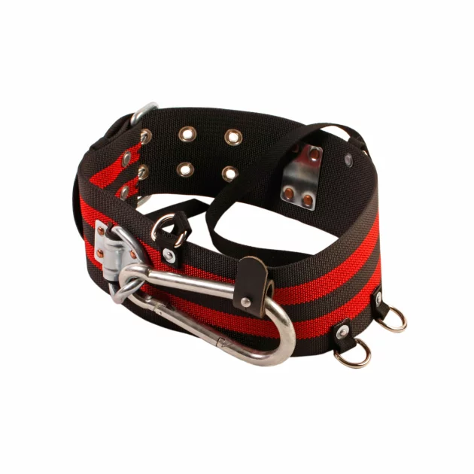
Vatrogasni penjački pojas - opasač
koristi se prilikom rada na visini i za sprječavanje pada s visine
Izrađuje se u četiri veličine.

Slide 6
Maska za cijelo lice
Štiti dišne organe
Prekriva usta, nos, oči i bradu, te je tijesno priljubljena uz lice pomoću steznih traka
Razlikujemo maske normalnog i povećanog tlaka, s navojnim ili utičnim priključkom
Ovisno o priključnom spoju na masku se mogu priključiti filtar ili plućni automat

Slide 7
Vatrogasna užad
U vatrogastvu razlikujemo penjačku i radnu užad
  Penjačko uže namijenjeno je izbavljanju i samoizbavljanju, a može se koristiti i kao uže za signalizaciju
  Radno uže koristi se za pomoćne poslove u vatrogastvu (spuštanje tereta, osiguranje usisnog voda i sl.).
Na jednom kraju užeta mora se obvezno nalaziti ušica, a na drugom kraju, ovisno o normi, uže može biti izvedeno sa ili bez ušice

Slide 8
Reflektirajuća odijela za zaštitu od topline
razlikujemo odijela za prilaz vatri i odijela za prolaz kroz vatru.
Odijela za prilaz vatri od toplinskog i svjetlosnog zračenja štite reflektiranjem
Odijela za prolazak kroz vatru omogućavaju vatrogascu kratkotrajan prolaz kroz vatru otprilike do 20 s

Slide 9
Odijela za zaštitu od kemikalija
izrađena su od polimernih materijala
imaju prostor za izolacijski aparat, panorama staklo te zatvarač koji je plinonepropusan

Slide 10
2. Vatrogasne cijevi
Vatrogasne cijevi služe nam kako bismo pomoću njih određeno sredstvo za gašenje dopremili od njihova izvora do požara
Dijelimo ih na:
  Usisne cijevi
  Tlačne cijevi

Slide 11
Usisne vatrogasne cijevi
Osnovni materijal usisnih cijevi je guma
U unutrašnjosti gume između slojeva nalazi se tekstilni uložak i unutarnja čelična spirala
Neke su cijevi s vanjske strane zaštićene kudjeljnom ili sintetičkom spiralom koja sprječava vanjsko habanje

Slide 12
Tlačne vatrogasne cijevi
možemo podijeliti u tri grupe:
  plosnate cijevi
  Polukrute specijalne cijevi
  visokotlačne cijevi
Notes:
plosnate kada su prazne, te se takve namataju u kolut. Voda moţe protjecati kroz njih tek kada se u potpunosti razmotaju. Označavaju se oznakama A, B, C i D, promjer cijevi je Ø 110 mm, Ø 75 mm, Ø 52 mm i Ø 25 mm, a duljina najčeše 15 ili 20 m.
zadržavaju kružni presjek i dok su prazne. Koriste se na vitlima za brzu navalu jer namatanjem ne gube poprečni presjek pa voda može kroz njih protjecati i dok su namotane na vitlu

Slide 13
3. Vatrogasne armature za vodu i pjenu
Vatrogasne armature su naprave na koje spajamo vatrogasne cijevi
Pomoću njih usmjeravamo sredstva za gašenje prema požaru
U vatrogasne armature za vodu ubrajamo
  vatrogasne spojnice
  vatrogasne mlaznice za vodu
  ublaživač reakcije vodenog mlaza
  razdjelnica
  sabirnica
  usisna košara
  uređaj za ograničenje tlaka
  dubokosrkač.

Slide 14
Vatrogasne spojnice
služe za međusobno spajanje vatrogasnih cijevi, za spajanje s ostalim vatrogasnim armaturama, vatrogasnim pumpama i drugom vatrogasnom opremom
Podjela spojnica:
  tlačne
  usisne
  stabilne spojnice
  slijepe spojnice
  prijelazne spojnice (prijelaznice).

Slide 15
Vatrogasne mlaznice za vodu
služe za oblikovanje i usmjeravanje mlaza vode prema požaru
postoje tri osnovna oblika mlaza vode:
  Puni mlaz
  Raspršeni mlaz
  Vodena magla
Razlikujemo sljedeće vrste mlaznica:
  obične mlaznice
  mlaznice sa zatvaračem
  univerzalne mlaznice
  specijalne mlaznice.
Notes:
- puni mlaz – veliki domet mlaza, velika sila djelovanja, mali učinak gašenja
- raspršeni mlaz – manji domet mlaza, mala sila djelovanja, veći učinak gašenja
vodena magla – najmanji domet mlaza, najmanja (zanemariva) sila djelovanja, najbolji učinak gašenja.
1. pištolj-mlaznice – visoki tlak, mali protok, daje vodenu maglu
2. mlaznice za raspršenu vodu – daje samo raspršeni mlaz - tuš
3. monsun-mlaznice – daju vodenu maglu
4. dubinske mlaznice – gase dubinske požare
5. vodeni štit – daje samo zaštitni mlaz
6. čistač kanala – služi za pročišćavanje kanala i cjevovoda
7 fleksibilne mlaznice – nalaze se na vrhu autoljestve
8 bacači (monitor mlaznice) – mlaznice velikog dometa i protoka

Slide 16
Ublaživač reakcije vodenog mlaza
Postavlja se između tlačne cijevi i mlaznice
Umanjuje silu reakcije mlaza i služi za usmjeravanje vode
Mogu biti veličine B i C

Slide 17
Razdjelnica
služi za preraspodjelu jednog vodenog toka u dva ili tri
Izrađuju se kao dvodijelne (B/2C ili C/2D) i trodijelne (B/2CB ili C/2DC)
mogu biti sa slavinama ili s ventilima

Slide 18
Sabirnica
namijenjena je za povezivanje dvaju vodenih tokova u jedan
Izrađuje se u dvije veličine: 2C/B i 2B/A
Sabirnica se primjenjuje kod priključivanja prijenosne vatrogasne pumpe na dva izvora vode

Slide 19
Usisna košara
Postavlja se na početak usisnog voda
Namjena joj je
  sprječavanju ulaska nečistoća u vatrogasnu pumpu
  vode u usisnoj cijevi za vrijeme prekida rada pumpe kako se usis ne bi trebao ponavljati
Izrađuje se u tri veličine : A, B i C

Slide 20
Uređaj za ograničavanje tlaka
ograničava tlak u tlačnom cijevnom vodu
stalno osigurava traženu vrijednost radnog tlaka
onemogućava posljedice vodenih udara
Praktična primjena mu je pri:
  gašenju pjenom (održanje stalnog tlaka)
  kad želimo zaštititi cijevi i armature, ako izvor vode daje tlak koji one ne podnose
  kad se koriste mlazovi na različitim tlakovima, a imamo samo jedan izvor vode.

Slide 21
Vatrogasne armature za pjenu
Zadatak armatura za dobivanje zračne pjene je stvaranje pjene, bacanje te pjene na požare ili preventivno pokrivanje susjednih objekata pjenom radi sprječavanja širenja požara
U armature za dobivanje zračne pjene ubrajamo:
  mješače vode i pjenila
  mlaznice za pjenu
  generatore za proizvodnju lake pjene
  bacače vode i pjene.

Slide 22
Mješač vode i pjenila – međumješalica
Uređaj u kojem se u određenom postotku mješaju voda i pjenilo
Doziranje od 0-6%
Radni tlak je 5 bara (na mlaznici)
Volumni protok (litara u minuti)
  Z2 – 200 L/min
  Z4 – 400L/min
  Z8 – 800 L/min

Slide 23
Mlaznice za pjenu
Zadatak joj je usisavanje zraka i njegovo umješavanje u mješavinu vode i pjenila, te usmjeravanje gotove pjene prema požaru
Protok mlaznice se mora podudarati sa protokom međumješalice
Postoje mlaznice za:
  Tešku pjenu
  Srednje tešku pjenu
  Kombinirana mlaznica za tešku i srednje tešku pjenu
  Mlaznica za srednje tešku pjenu s mješačem

Slide 24
Generator lake pjene
Namijenjen je gašenju požara u zatvorenom prostoru
Može bit sa ugrađenom međumješalicom ili bez
Ima ugrađen ventilator za upuhivanje zraka, a može bit pokretan vodom, elektromotorom ili motorom s unutarnjim izgaranjem
Radni tlak generatora je 5-7 bara

Slide 25
Bacači vode i pjene - monitor
To su armature koje pod tlakom izbacuju velike količine vode ili pjene na velike udaljenosti
Postoje prijenosni, prijevozni i stabilni
Radni tlak im je 8 i više bara

Slide 26
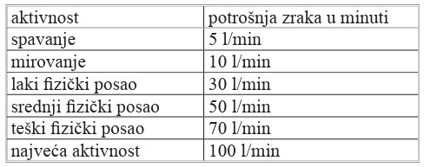
4. Sprave za zaštitu dišnih organa
Da bismo razumjeli način djelovanja zaštitnih naprava za disanje, moramo razumjeti proces disanja ljudskog organizma
  Opće je poznata stvar da je čovjeku potreban zrak, odnosno kisik, za život
  Čovjek bez hrane može preživjeti oko 30 dana, bez tekućine oko 3 dana, a bez kisika oko 3 minute
  Što je aktivnost veća, to je i potreba za zrakom (kisikom) veća
Notes:
Naravno da ovdje govorimo o normalnom čovjeku
Treba napomenuti da je ova tablica okvirna i da ovisi od čovjeka do čovjeka

Slide 27
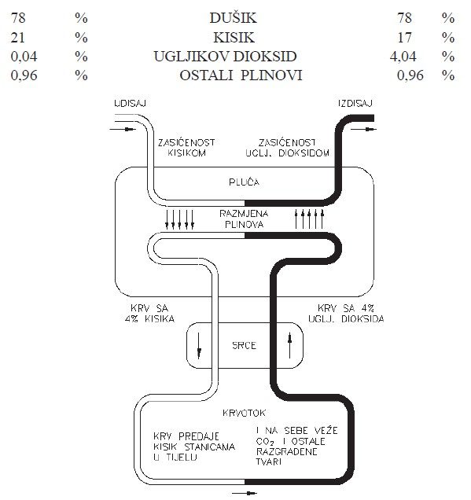
Disanje – izmjena plinova
Disanje se sastoji od UDISAJA i IZDISAJA
  Tokom tog procesa dolazi do izmjene plinova između organizma i njegove okoline

Slide 28
Štetne i otrovne tvari
To su štetne i otrovne tvari koje, kada uđu u organizam čovjeka, čak i u relativno malim količinama, izazivaju poremećaj normalnih funkcija organizma ili pojedinih organa.
Klasificiraju se prema više kriterija, ali nama si najvažnije fizikalne i fiziološke klasifikacije.
  Fizikalne – podjela prema obliku – plinovi, pare ili aerosoli
  Fiziološke – podjela prema načinu djelovanja – stanični otrovi, krvni otrovi nervni otrovi, zagušljivci i nadražljivci
Važno je naglasiti da djelovanje požarnih plinova i dima na ljudski organizam može biti otrovno, ugušujuće, može doći do oštećenja dišnih puteva i organa zbog vrućeg zraka.

Slide 29
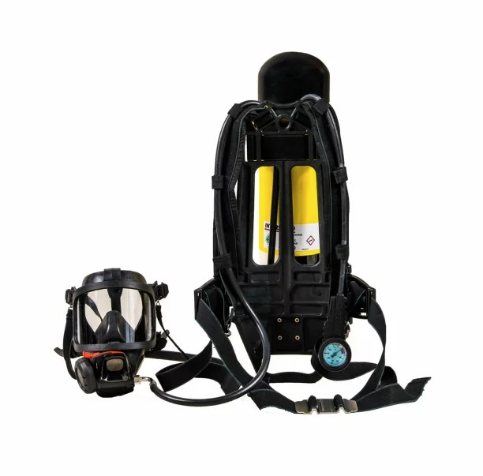
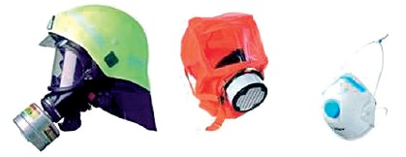
Vrste i namjena zaštitnih naprava za disanje
Dijele se prema konstrukciji tj. prema načinu djelovanja
Postoje dvije osnovne skupine:
  Filtarske naprave
  Aparati za disanje
Notes:
Filtarske naprave – ovise o okolnoj atmosferi
Aparati za disanje – neovisni su o okolnoj atmosferi

Slide 30
Filtarske naprave
Pročišćuju zrak iz trenutne korisnikove okoline
Mogu štititi samo do ograničenih koncentracija poznatih onečišćenja u zraku (koncentracija kisika u atmosferi mora bit najmanje 17 %)
Sastoji se od dva osnovna dijela:
  Zaštitna maska
  Filtar

Slide 31
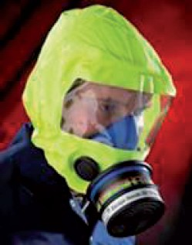
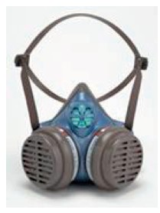
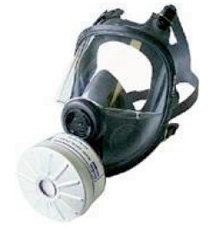
Zaštitne maske
Povezuje dišne putove korisnika s filtrom, te ih ujedno odvaja od zagađene atmosfere
Najčešće korištene maske kod filtarskih naprava su:
  Maska za cijelo lice
  Filtarska polumaska
  I kapuljača

Slide 32
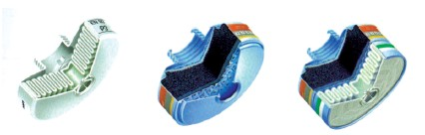
Filtri
Predviđeni su da sprječavaju prolazak otrovnih i agresivnih tvari do korisnikova dišnog sustava
Trajanje kvalitete zaštite (filtracije) je ograničeno i ovisi o koncentraciji štetnih tvari
Svaki filtar je obilježen bojom i natpisom za koji su plin i/ili čestice, maksimalnom dopuštenom koncentracijom štetnih tvari i sl.
Znak istrošenosti filtra je povećan otpor pri disanju i osjećanje specifičnih mirisa i otrovnih tvari

Slide 33
Aparati za disanje
To su uređaji koji su neovisni o okolnoj atmosferi
Izoliraju korisnika od okolnog zraka i dobavljaju korisniku zrak ili plin pogodan za disanje
Podjela aparata za disanje:
  Cijevni aparati (nesamostalni)
  Izolacijski aparati (samostalni)
  Izolacijski aparati za spašavanje (samostalni)

Slide 34
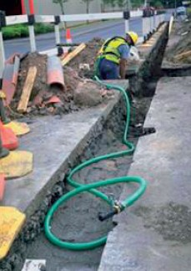
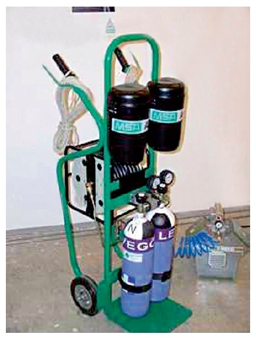
Cijevni aparati
Štite korisnika od udisanja štetnih primjesa iz atmosfere u kojoj boravi
Dovode čisti zrak iz drugih prostorija ili iz spremnika uz pomoć cijevi
Primjena im je ograničena duljinom cijevi, a tako i radno djelovanje korisnika

Slide 35
Izolacijski aparati
Aparati koji su izračeni na način da korisnik nosi cilindar sa stlačenim zrakom ili kisikom sa sobom
Koriste se za zaštitu dišnih organa u zagađenoj atmosferi ili di nema dovoljno kisika za disanje
Vrijeme korištenja je ograničeno samom izvedbom izolacijskog aparata i težini posla
Postoje izolacijski aparati
  Sa otvorenim sustavom
  Sa zatvorenim sustavom

Slide 36
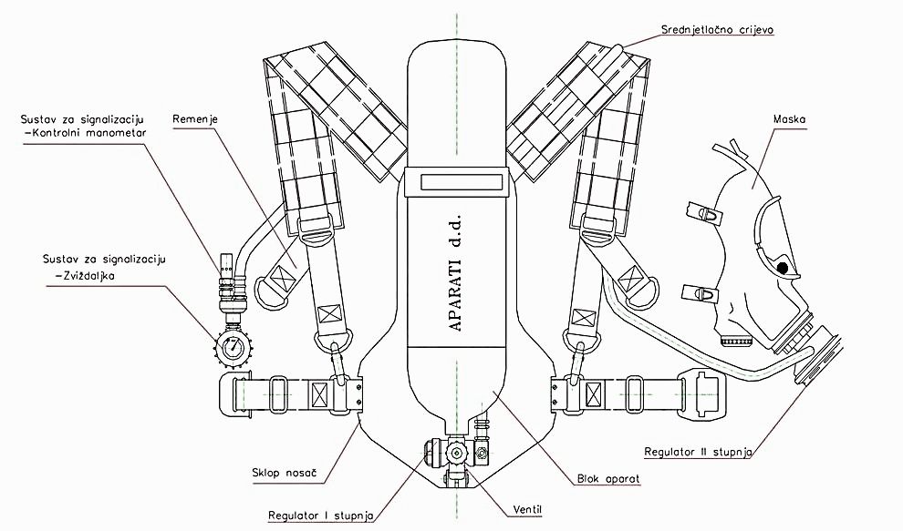
Izolacijski aparati sa stlačenim zrakom
Opskrbljuje korisnika čistim zrakom iz boce
Tlak iz boce prolazi kroz redukcijski ventil na leđnom nosaču i preko tlačne cijevi do plućnog automata za reguliranje potrebne količine zraka za disanje. Zrak koji izdahnemo izlazi kroz izdasajni ventil na maski za cijelo lice
Osnovni dijelovi izolacijskog aparata:
  Boca sa stlačenim zrakom
  Redukcijski ventil
  Tlačna cijev s plućnim automatom
  Visokotlačna cijev s manometrom
  Sigurnosna zviždaljka
  Leđni nosač
  Maska za cijelo lice

Slide 37
Izolacijski aparati sa zatvorenim sustavom
Način rada ovih aparata sastoji se u tome da se izdahnuti zrak ne izbacuje u atmosferu nego da se preko cijevi i izdisajnog ventila dovodi nazad u aparat.
Izdahnuti zrak odlazi u patronu s CO2 apsorberom u kojoj se apsorbira vlaga i ugljični dioksid (CO2). Pročišćeni zrak zatim ulazi u vrećicu za disanje gdje se dopunjuje čistim kisikom iz boce
Zrak se preko cijevi i ventila za udisanje dovodi u masku za cijelo lice korisnika

Slide 38
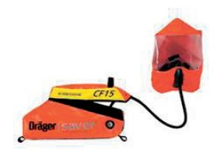
Izolacijski aparati za spašavanje
Prvenstveno su namijenjeni za spašavanje unesrećenih osoba, a ne za intervencije
Manjih su dimenzija, te s time i manjim vremenom korištenja
U odnosu na izolacione aparate su manje težine, imaju manje dijelova i samim time su lakši za održavanje

Slide 39
5. Sprave za penjanje i spašavanje
To su uređaji i oprema namijenjeni spašavanju, penjanju i radu na visinama
U te uređaje i opremu ubrajaju se:
  prijenosne vatrogasne ljestve
  Spusnice
  uskočnice i uskočne zračne jastuke
  ostale naprave za spašavanje i samospašavanje
Notes:
košara za spašavanje, vreća za spašavanje

Slide 40
Prijenosne vatrogasne ljestve
koriste se za penjanje, rad na visini, rad u jamama i spašavanje
Vrste prijenosnih vatrogasnih ljestava su:
  prislanjače
  Sastavljače
  Rastegače
  Kukače
  univerzalne ljestve
  mornarske ljestveače
Notes:
Najčešće se izrađuju od aluminijskih legura, a mogu biti izrađene i od drva. Drvene su mnogo masivnije i zahtjevnije za održavanje
Prislanjače sastoje od jednog ljestvenika, duljina 3, 4 i 5 m,
Sastavljače sastavljene od više ljestvenika koji se prilikom uporabe međusobno spoje (do 4), Duljina jednog ljestvenika je 2,7 m. Kada su spojena, duljina je 8,5 m.
Rastegače se izrađuju kao dvodijelne ili trodijelne - do 14 m
Kukače najčešće su u izvedbi od 4,4 ili 4,8 m,
Univerzalne ljestve Mogu se koristiti s naslonom i bez naslona
Mornarske ljestve Koriste se za spuštanje i spašavanje iz dubina

Slide 41
Spusnice
Upotrebljavaju se za masovno spašavanje osoba iz visokih objekata
Vrste vatrogasnih spusnica su:
  otvorena spusnica
  zatvorena spusnica
  spiralna spusnica
  elastična spusnica

Slide 42
Uskočnice i uskočni zračni jastuci
namijenjeni su spašavanju ljudi s visina uskakanjem.
Postoje:
  Uskočnice
  zračne uskočnice
  uskočne zračne jastuke
Notes:
Uskočnice -Koriste se za spašavanje ljudi s visine do 8 m (drugi kat) i pritom jednu uskočnicu pridržava 16 osoba
Zračna uskočnica – isto ko i uskočnica samo joj je unutrašnjost podijeljena na mnogo manjih zračnih komora i ima otvore za ulaz zraka s poklopcima (sprječavaju izlaženje zraka u tijeku uporabe uskočnice – pridržava 6 osoba
Zračni uskočni jastuk namijenjen je spašavanju ljudi iz ugroženih objekata s visine do 40 m, poslužuje ga 3 - 5 osoba

Slide 43
Hvala na pozornosti

